Slide 1
Engenharia de software iii
Prof. Me. Warner Brezolin
wbrezolin@gmail.com

Slide 2
Diagrama de Sequência
Esse diagrama descreve a ordem dos eventos e as trocas de mensagens entre os objetos do sistema.
Baseia-se no Diagrama de Casos de Uso, pois cada Caso de Uso geralmente possui um diagrama de sequência correspondente.
Cada Caso de Uso envolve um ator que dispara um processo e uma sequência de eventos/mensagens.
Também utiliza informações do Diagrama de Classes, já que os objetos e suas interações são representados com base nele.
Exemplo prático: Suponha um sistema de compra online. Um cliente (ator) inicia uma compra, o sistema exibe os produtos, o cliente seleciona um item, e o pedido é processado. O diagrama de sequência deve mostrar a ordem exata de mensagens entre o cliente e o sistema: do pedido até a confirmação.

Slide 3
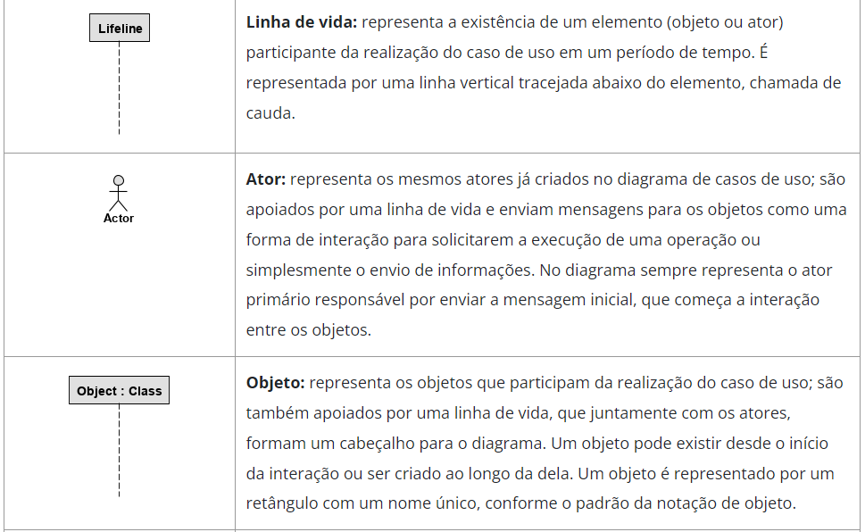

Slide 4
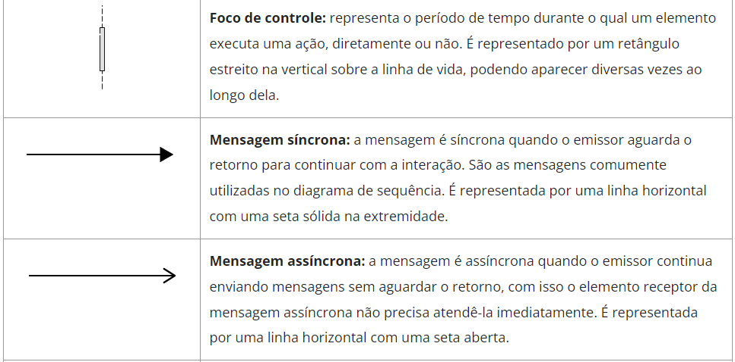

Slide 5
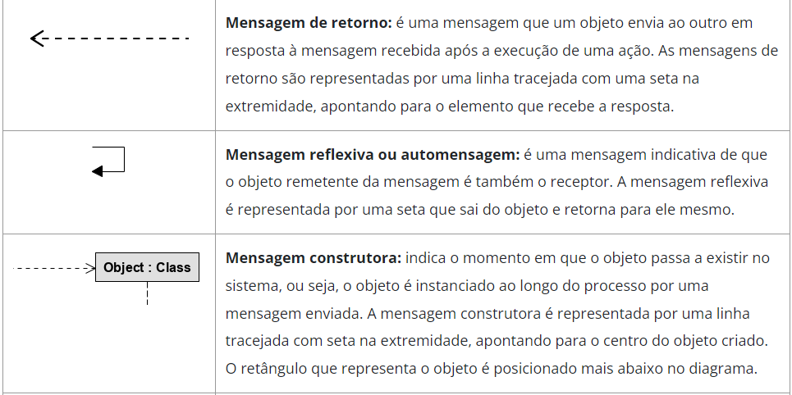

Slide 6
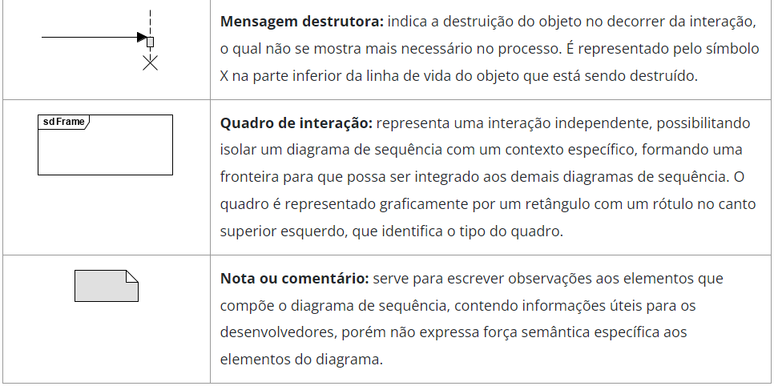

Slide 7

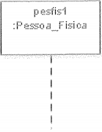
Diagrama de Sequência
Atores no Diagrama de Sequência
Os atores são os mesmos definidos no Diagrama de Casos de Uso.
Cada ator possui uma linha de vida ("lifeline"), que mostra sua existência ao longo do tempo.
A linha de vida pode começar no início do diagrama ou ser criada a partir de um ponto específico.
Exemplo prático: Em um sistema de suporte técnico, um cliente (ator) inicia uma solicitação, e a linha de vida dele começa naquele ponto. Outro ator, como um técnico de suporte, pode ser incluído no processo em um momento posterior, quando a solicitação for escalada.

Slide 8
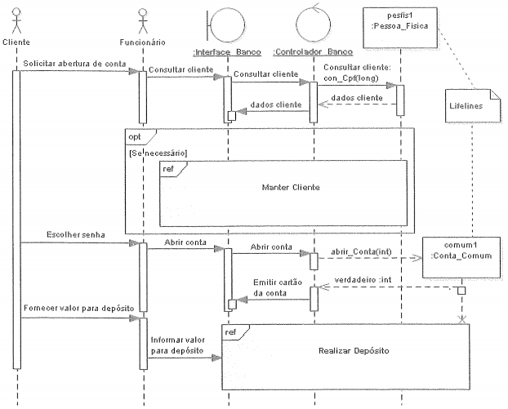

Slide 9
Diagrama de Sequência
Linha de Vida (Lifeline)
A linha de vida mostra o tempo de existência de um objeto no processo.
A linha termina com um 'X' quando o objeto é destruído.
Objetos podem ser criados apenas quando são necessários (não aparecem no início do diagrama).
Objetos devem ser destruídos quando não forem mais usados.
Exemplo prático: Em um sistema de reserva de hotel, o objeto "Reserva" pode ser criado quando o cliente inicia o processo de reserva. A linha de vida desse objeto termina com um 'X' após a confirmação ou cancelamento da reserva, indicando sua destruição.

Slide 10
Diagrama de Sequência
Mensagens
Representam eventos, como uma chamada de método ou uma comunicação entre dois atores.
Podem ocorrer de várias formas:
Ator ↔ Ator
Ator ↔ Objeto
Objeto ↔ Objeto
Objeto ↔ Ator
Exemplo prático: Em um sistema de banco online, um cliente (ator) solicita um saldo (mensagem para o objeto "Conta"). A conta retorna o saldo ao cliente. Se houver comunicação entre dois clientes, como em uma transferência, isso será representado como mensagem entre dois atores.

Slide 11
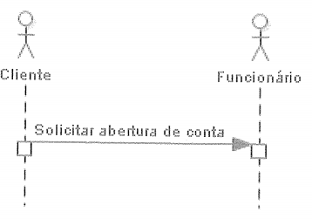
Diagrama de Sequência
Disparo de método entre Atores:

Slide 12
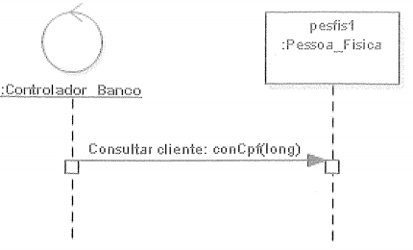
Diagrama de Sequência
Disparo de método entre objetos:

Slide 13
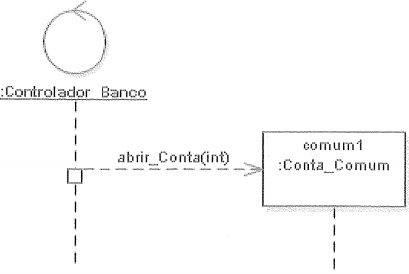
Diagrama de Sequência
Criação de objeto:

Slide 14
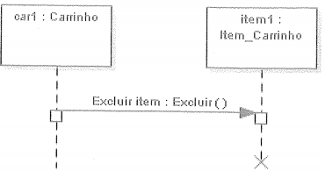
Diagrama de Sequência
Destruição de objeto:

Slide 15
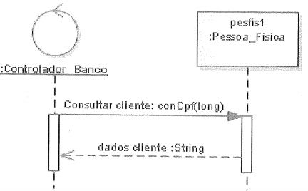
Diagrama de Sequência
Mensagem de retorno:

Slide 16
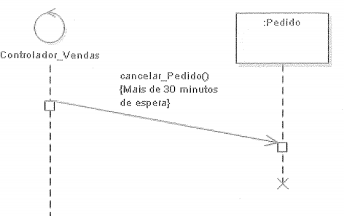
Diagrama de Sequência
Restrições de tempo:
Nesse caso o pedido só será cancelado após 30 minutos

Slide 17
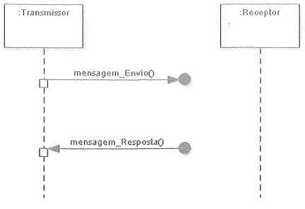
Diagrama de Sequência
Parou aqui
Mensagem Perdida e Mensagem Encontrada:
Perdida: não chegou ao destino ou este não está no diagrama
Encontrada: mensagem de remetente desconhecido ou não representado no diagrama

Slide 18
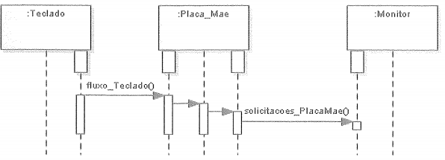
Diagrama de Sequência
Portas: mesmo conceito do Diagrama de Classes
O objeto poderá ter mais de uma linha de vida, cada uma representando uma porta de comunicação

Slide 19
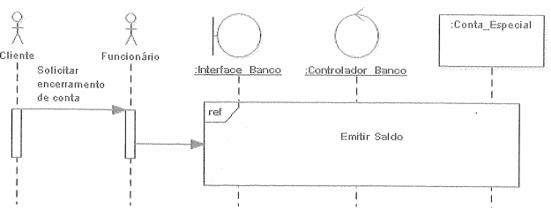
Diagrama de Sequência
Utilização do Fragmento de Interação

Slide 20
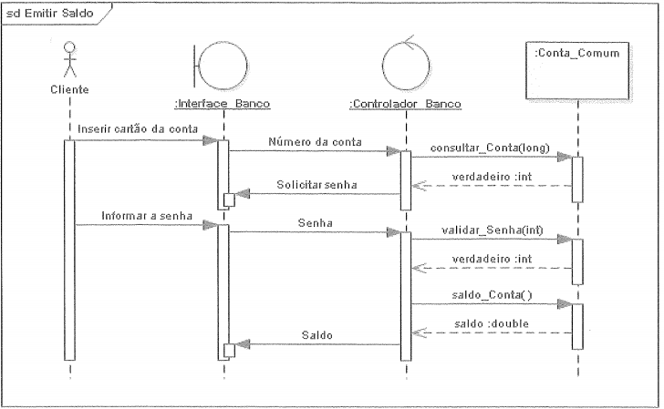
Diagrama de Sequência
Fragmentos de Interação

Slide 21
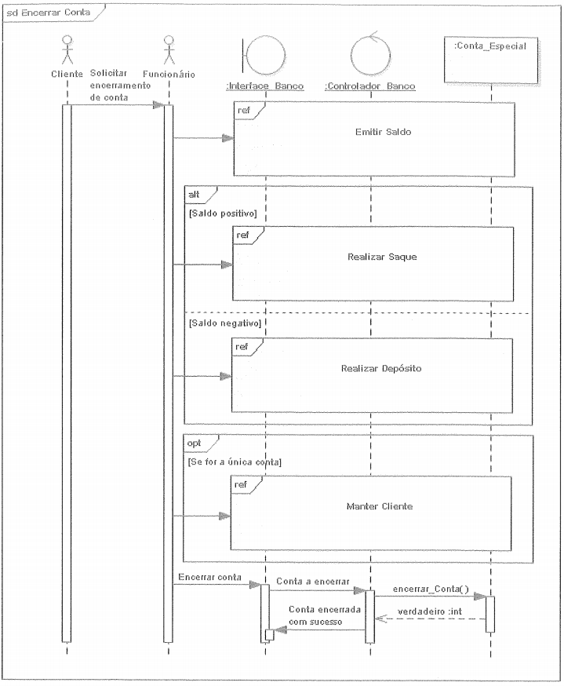
Fragmentos Combinados

Slide 22
Diagrama de Sequência
Os fragmentos em diagramas de sequência são usados para representar diferentes comportamentos e condições que afetam a interação entre objetos. Aqui estão exemplos de cada tipo de fragmento:
REF (Reference): Representa uma chamada a outro diagrama de sequência.
Exemplo: Um fragmento "REF" pode indicar que a sequência de mensagens é detalhada em outro diagrama de sequência.
OPT (Optional): Executa um conjunto de mensagens condicionalmente.
Exemplo: "Se o usuário estiver autenticado, exiba o menu." As mensagens relacionadas à exibição do menu estariam dentro de um bloco "OPT".
ALT (Alternative): Representa múltiplos fluxos alternativos, onde apenas um será executado.
Exemplo: "Se o pagamento for aprovado, confirme a compra; caso contrário, exiba erro." O fragmento "ALT" conteria essas duas condições.

Slide 23
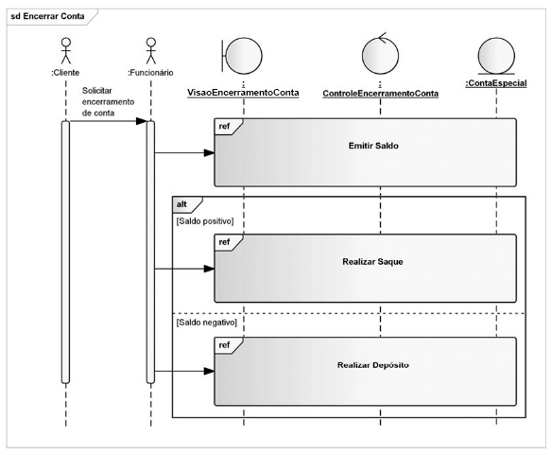
Diagrama de Sequência

Slide 24
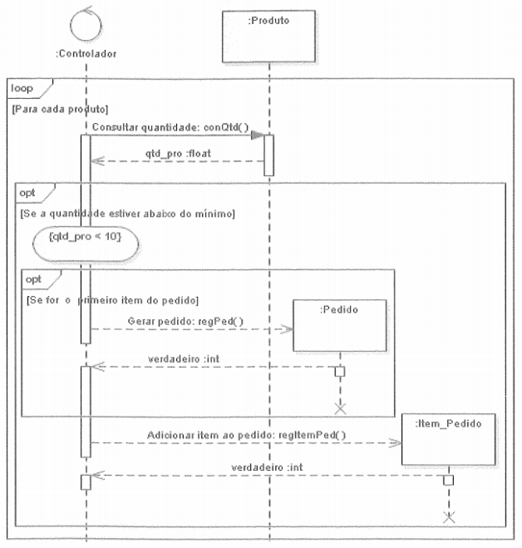
Diagrama de Sequência

Slide 25
Diagrama de Sequência
PAR (Parallel): Define fluxos que podem ocorrer em paralelo.
Exemplo: "Enviar e-mail de confirmação e atualizar o estoque podem ocorrer simultaneamente." As mensagens de ambos os processos estariam em um fragmento "PAR".

Slide 26
Diagrama de Sequência
CRITICAL: Denota uma região crítica onde apenas uma execução pode ocorrer por vez.
Exemplo: "Atualizar o saldo do cliente deve ser feito em uma região crítica para evitar concorrência.“
LOOP: Representa a repetição de um conjunto de mensagens por um número definido de vezes ou enquanto uma condição for verdadeira.
Exemplo: "Repetir a consulta de status do pedido a cada 10 segundos até ser confirmado.“
BREAK: Interrompe a execução da sequência quando uma determinada condição é atendida.
Exemplo: "Se o cartão for inválido, interrompa o processo de pagamento." O fragmento "BREAK" encerraria o fluxo.

Slide 27
Diagrama de Sequência

Slide 28
Diagrama de Sequência
ASSERTION: Representa uma condição que deve ser verdadeira para que o sistema continue funcionando corretamente.
Exemplo: "O sistema deve garantir que o estoque nunca seja negativo." Esse fragmento poderia incluir uma verificação de integridade.
IGNORE: Indica que certas mensagens podem ser ignoradas no contexto.
Exemplo: "Ignorar mensagens relacionadas a logs enquanto processa o pedido.“
NEG (Negative): Especifica um comportamento que não deve ocorrer no sistema.
Exemplo: "Um pagamento duplicado não deve ser permitido." O fragmento "NEG" representaria esse fluxo inválido.

Slide 29
Diagrama de Sequência
CONSIDER: Especifica as mensagens que devem ser consideradas no contexto, ignorando todas as outras.
Exemplo: "Considerar apenas mensagens de pagamento no diagrama.“
SEQ (Sequential): Indica que as mensagens devem ser processadas sequencialmente, uma após a outra.
Exemplo: "Processar primeiro o pagamento, depois gerar a fatura e só então liberar o produto.“
STRICT: Exige que as mensagens sejam executadas estritamente na ordem definida.
Exemplo: "A verificação de segurança e a autenticação devem ocorrer exatamente nessa ordem."

Slide 30
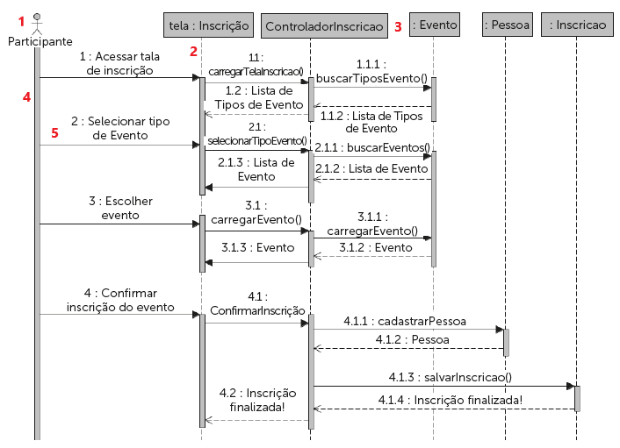
Diagrama de Sequência

Slide 31
Exercício
Você foi contratado para modelar uma funcionalidade de um sistema de gestão de pedidos de uma loja online. O objetivo deste exercício é desenhar o diagrama de sequência que represente o processo de compra de um cliente no site da loja.
Cenário:
O cliente acessa o site da loja e escolhe um ou mais produtos, adicionando-os ao carrinho.
Após revisar os itens no carrinho, o cliente confirma a compra.
O sistema envia uma solicitação para o serviço de pagamento para processar o pagamento.
O serviço de pagamento verifica os detalhes do cartão e, em caso de sucesso, confirma o pagamento ao sistema.
O sistema gera um pedido e envia a confirmação ao cliente.
O sistema também notifica o estoque para atualizar a quantidade dos produtos comprados.
Tarefas:
Identifique os principais atores e objetos envolvidos no processo descrito.
Elabore um diagrama de sequência que represente toda a interação entre o cliente, o sistema, o serviço de pagamento e o estoque.
As interações devem incluir as mensagens de solicitação e resposta entre os atores e os objetos.

